Slide 1

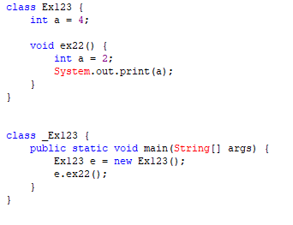
◆ 변수의 기준
타입별 : 기본 , 참조 가용범위별 : 멤버변수, 지역변수, 파라미터
◆ 멤버변수와 지역변수
** 멤버변수와 지역변수는 이름이 같을 수 있음 >>> 왜?? 구분이 가능!!
지역변수와 멤버변수가 이름이 같을 경우,
어떤 메서드 내에서 같은 이름을 호출할 때
그 메서드 내 지역변수를 우선으로 호출함.

Slide 2
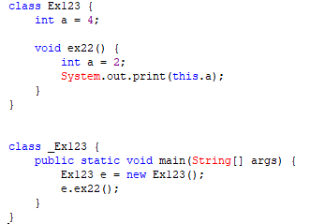
◆ this.
** 메서드 내에서 멤버변수를 호출하고 싶다면
‘this.변수이름’ 통해 호출 가능!
◆ 접근제한자
** 해당 변수, 메서드, 클래스에 대해 사용을 통제하기 위한 것!
** 종류 : private 생략 protected public (오른쪽으로 갈수록 제한 ↓)

Slide 3
◆ public
** 클래스, 멤버변수, 메서드 앞에 붙을 수 있음.
** 누구든지 자유롭게 해당 값을 변경하거나 사용하는 것이 가능!
◆ private
** 멤버변수, 메서드 앞에만 붙을 수 있음.
** 자신만 쓸 수 있음 ( 해당 객체 내에서만 사용, 변경 가능)
( 외부에서 해당 값을 사용, 변경이 불가능)
** 외부에서 의도하지 않은 값으로 변경을 막기 위해 사용

Slide 4
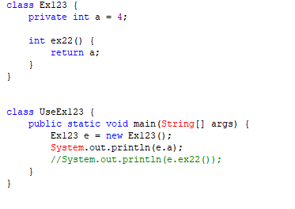
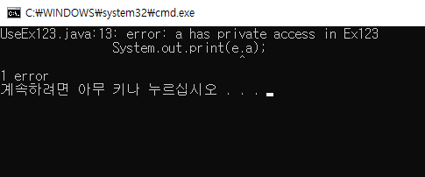
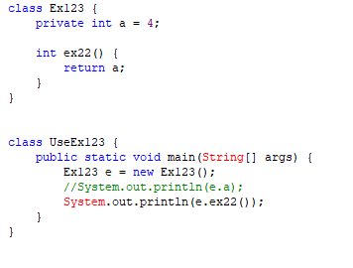
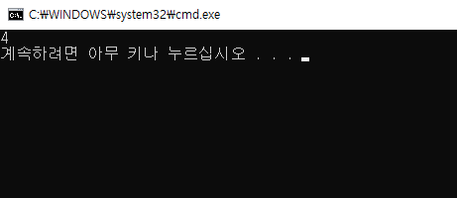

Slide 5
◆ 접근제한자 선택 기준
** 멤버변수 : 특별한 이유가 없다면 private
(멤버변수는 값을 나타내고 값은 변경될 가능성이 높기 때문)
** 메서드 : 특별한 이유가 없다면 public
(메서드는 연산을 나타내기 때문에 변경되지 않음)
◆ 겟터와 셋터 -> private에 접근할 수 있는 방법!!
** get > 해당 값을 불러옴. (리턴이 존재)
** set > 해당 값을 변경함. (파라미터가 존재)
** 변수 하나 당 get , set이 하나씩 나올 수 있다.
** 쓸 때 이름 앞에 get , set을 넣어줌! (단, boolean은 is )

Slide 6
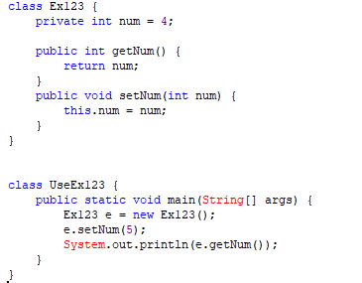
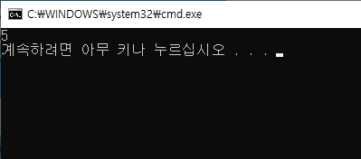

Slide 7
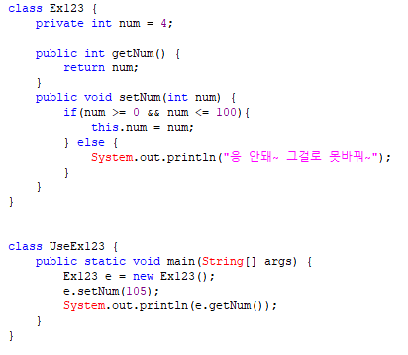
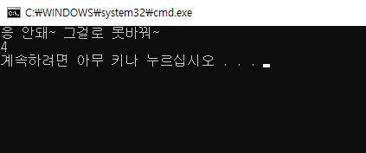
◆ 접근제한자 private은 왜 쓰는가?????
** 변수 값은 변경되기 매우 쉽기 때문에 다른 사람이 내가 만든 클래스를 사용하면서 내가 의도했던 변수 값이 달라질 수 있는 문제를 방지.

Slide 8
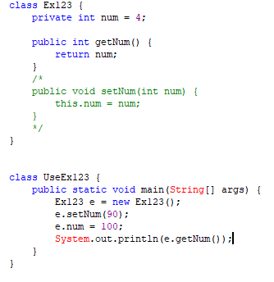
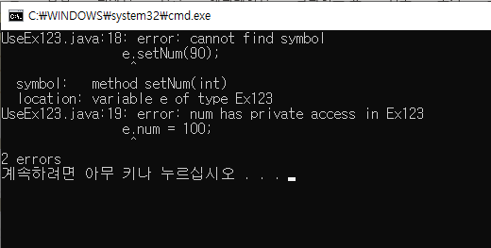
◆ 접근제한자 private은 왜 쓰는가?????
** 해당 변수에 대해서 다른 사람이 읽거나 변경하는 것에 대해 내가 결정권 을 부여할 수 있음.
변경할 수 있는 메소드가 없음.
private이라
함부로 값을
변경하지 못함

